Slide 1
数据差错的检查方法
_{C}
_{heck Method for Data Error}
……

Slide 2

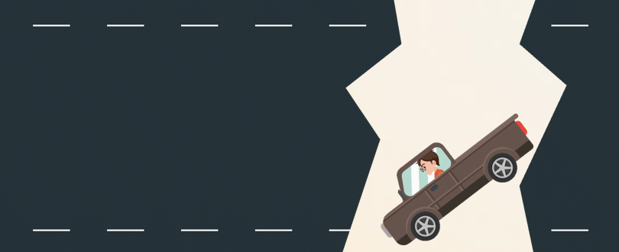
网络通信会出差错
链路出现问题
因为某些原因，链路中断
报文无法到达目的地

Slide 3
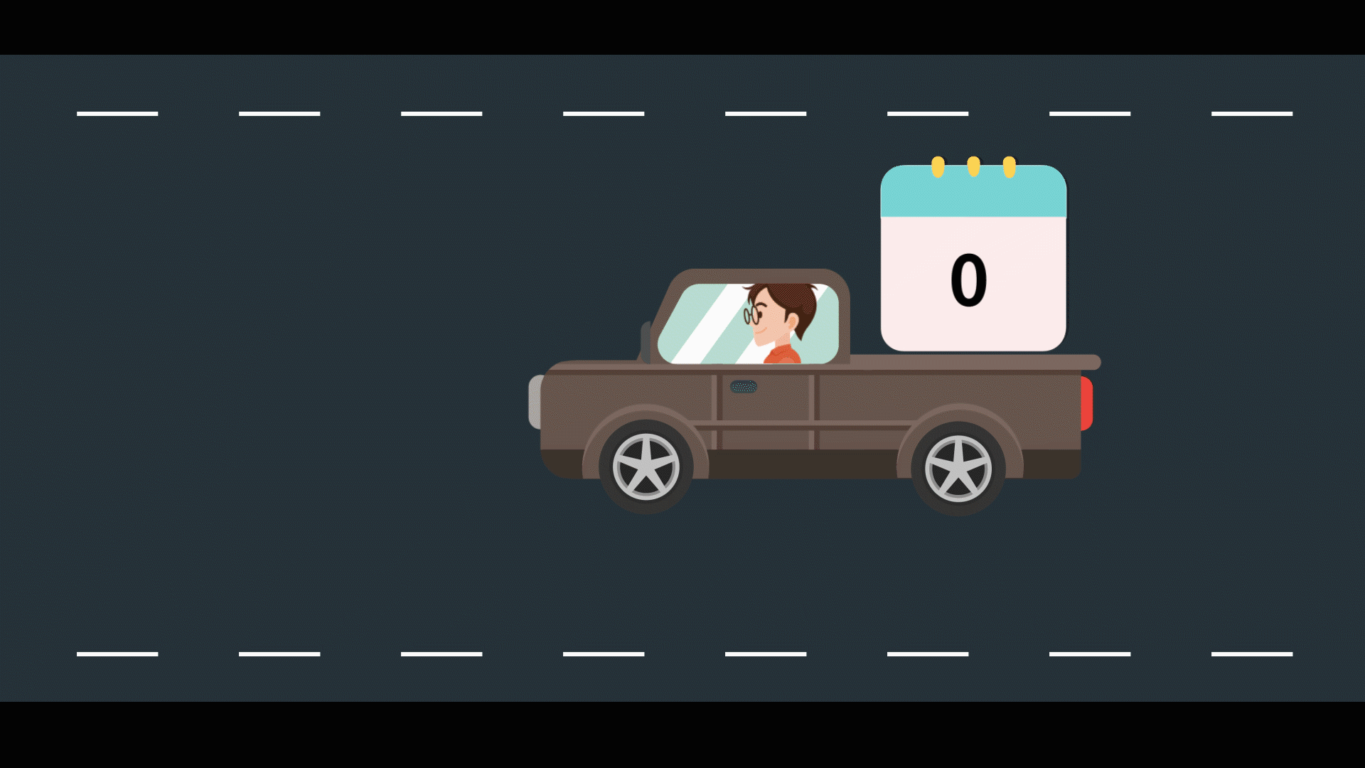
网络通信会出差错
传输过程中报文损坏
因为链路上的某些随机原因
报文部分损坏

Slide 4
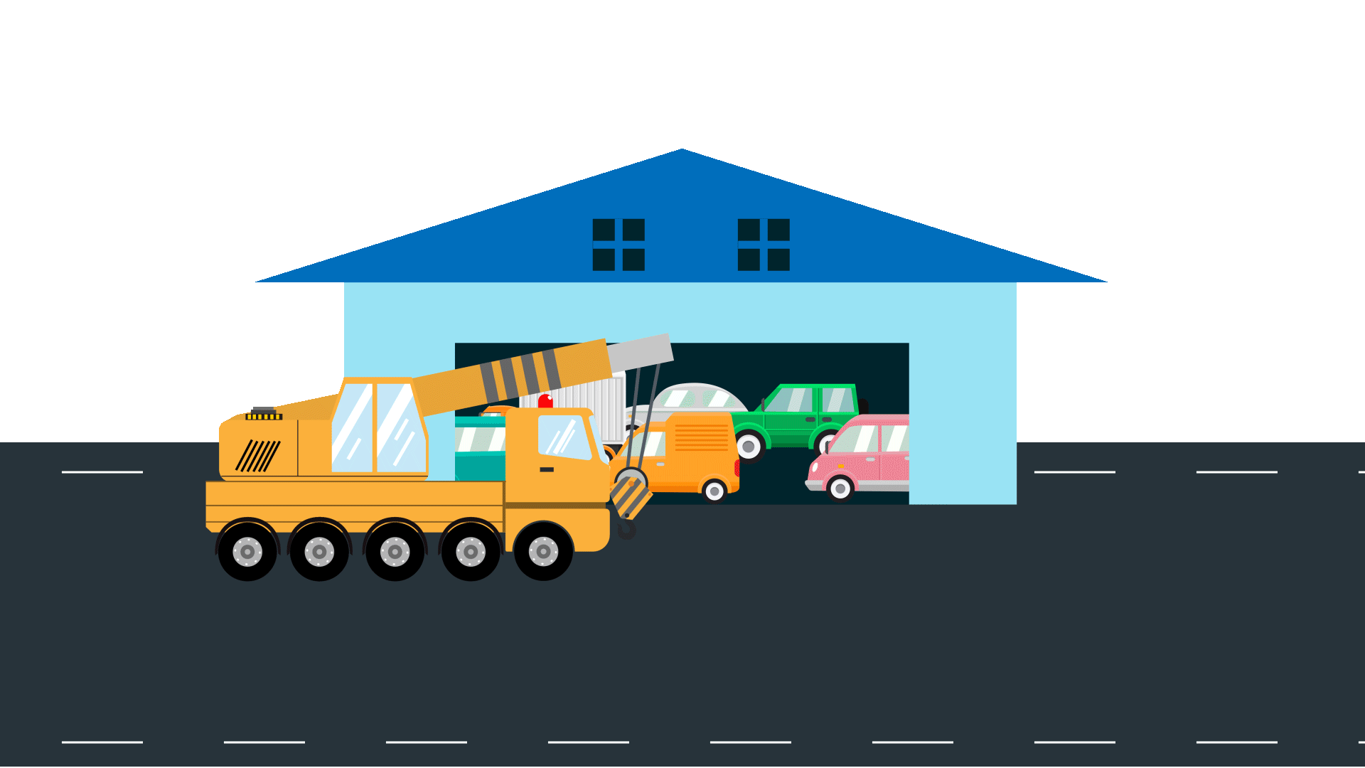
网络通信会出差错
不得已扔掉报文
中转仓库满了，没地方放
不得已扔掉报文

Slide 5
如何发现报文出差错
有多种方法可以检验报文的差错
几种常用方法:
奇偶校验
检查和
循环冗余校验码
发现差错的基本思路
在要发送的数据中增加若干比特的信息
用一定的方法，基于这些增加的信息，判断是否有差错发生
d比特
r比特
D:被发送的数据比特
R:检验比特

Slide 6
差错检测--奇偶效验
单比特奇偶校验:
检测单个比特错误
d个数据比特
校验位
0111000110101011
0
二维奇偶校验:
检测和纠正单个比特错误
行校验
d_{1,1}
d_{2,1}
…
d_{i ,1}
d_{i+1,1}
…
…
…
…
…
d_{1,j}
d_{2,j}
…
d_{i,j}
d_{i+1,j}
d_{1,j+1}
d_{2,j+1}
…
d_{i,j+1}
d_{i+1,j+1}
1101
0110
1111
0110
1001
1010
1101
0010
1111
0110
1001
1010
校验错
列校验
无差错
校验错
可纠正单比特差错

Slide 7
差错检验---检验和
发送方
把报文段看作是16比特字的序列
对报文的所有16比特字求和
将求和结果放入报文的校验和字段中
接收方
计算接收到的报文的校验和
检查计算结果是否与收到报文中的校验和相同
不同 — 检测到错误
相同 — 没有检测到错误
（但仍可能存在错误）

Slide 8
检验和计算举例
例子
将两个16比特字相加
1 1 1 1 0 0 1 1 0 0 1 1 0 0 1 1 0
1 1 1 0 1 0 1 0 1 0 1 0 1 0 1 0 1
1 1 0 1 1 1 0 1 1 1 0 1 1 1 0 1 1
1 1 0 1 1 1 0 1 1 1 0 1 1 1 1 0 0
1 0 1 0 0 0 1 0 0 0 1 0 0 0 0 1 1
回卷
和
检查和
注意：最高有效位的进位要回卷加到结果当中

Slide 9
差错检测---循环冗余校验码（CRC）
原理
（被除数－余数）
在模2运算下，减法等同加法
÷除数＝商（整数）
把要发送的数据看成是被除数
发送方与接收方采用公共除数
（数据＋余数）
发送方：
整数？
接受方：
÷公共除数＝商

Slide 10
差错检测---循环冗余校验码（CRC）
生成多项式
为表示方便，将公共除数表示成多项式的形式
例如，公共除数＝10011，则表示成 x⁴+x+1。
因此，就将公共除数称为生成多项式
通常使用的CRC生成多项式
CRC－12 = x¹²+ x¹¹ + x³ + x² + x¹+1
CRC－16 = x¹⁶+ x¹⁵ + x²+1
CRC－CCITT = x¹⁶+ x¹² + x⁵ +1

Slide 11
差错检测---循环冗余校验码（CRC）
操作技术举例
生成多项式：1 0 0 1
发送方
扩展数据位：
数据：101110
000
+ 0 1 1
做除法：
101110000
÷
1 0 0 1
=
1 0 1 0 1 1
余数
将余数加回到数据中：
011
101110
接收方
整数？
做除法：
÷
1 0 0 1
=
商
收到的数据
去掉扩展位，得到数据：
101110
011

Slide 12

差错检测---循环冗余校验码（CRC）
CRC效验为什么要扩展欲发送的数据呢？
如果不扩展
发送方直接将余数加回到数据中
虽然接收方可以判断数据是否正确
但数据与余数揉在了一起，没办法取出需要的数据

Slide 13
攻击威胁下的网络
_{T}
he network under the threat of attack
……

Slide 14
攻击威胁下的网络
网络安全领域主要探讨以下问题
坏家伙如何攻击计算机网络
我们如何防御网络免受攻击
如何设计免除攻击的新型体系结构
因特网在设计之初就没有考虑过安全问题
早期观点：一群相互信任的用户连接到一个透明的网络上
因特网协议设计者在不停地打补丁
安全问题其实应该贯穿每一层！

Slide 15
攻击威胁下的网络
坏家伙能够通过因特网将恶意软件放入你的计算机
恶意软件能够通过病毒、 蠕虫或者特洛伊木马进入你的计算机
间谍性质的恶意软件 能够记录你的击键、访问的WEB站点等等，并且能够将所搜集的信息向特定站点上传
受感染的主机将会成为僵尸网络的成员，将会被投放垃圾信息或者用于DDoS攻击
恶意软件通常都是自我复制的:从一台受感染的主机，自动寻觅路径进入更多的主机

Slide 16
攻击威胁下的网络
坏家伙能够攻击服务器和网络基础设施
拒绝服务攻击(DoS)
分布式拒绝服务攻击(DDoS)
目标

Slide 17
攻击威胁下的网络
坏家伙能够嗅探分组
A
C
广播介质（共享式的以太网、无线网）
通过多种接口读取并记录通过的所有数据包
src:B dest:A payload
B
Sniffer Pro、WireShark

Slide 18
攻击威胁下的网络
坏家伙能够伪装成你信任的人
A
C
src:B dest:A payload
B

Slide 19
计算机网络和因特网的历史
_{T}
he history of Computer Networks and the Internet
……

Slide 20
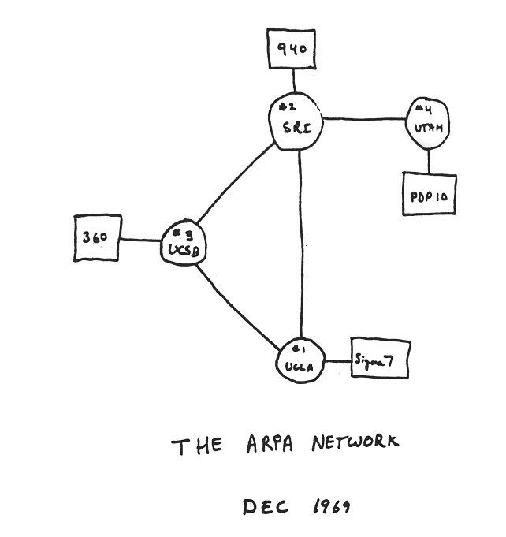
计算机网络和因特网的历史
分组交换的发展：1961-1972
1961: Kleinrock -使用排队论证明分组交换网络在数据通信方面的优越性
1964: Baran -在军用网络中实现分组交换
1967: ARPA构思了ARPAnet
1969:首个ARPAnet 结点运行
1972:
ARPAnet 向公众展示
NCP (Network Control Protocol) 第一个主机间通信的协议
首个电子邮件程序运行
ARPAnet有了15结点

Slide 21
计算机网络和因特网的历史
专用网络和网际互联：1972-1980
1970: ALOHAnet 卫星网络， Hawaii
1973: Metcalfe在其博士论文中提出了Ethernet
1974: Cerf and Kahn -提出网络互连的体系结构
70年代末期: 厂商标准: DECnet, SNA, XNA
70年代末期:交换固定长度的分组 (ATM 的先驱)
1979: ARPAnet有了 200 结点

Slide 22
计算机网络和因特网的历史
网络的激增：1980-1990
1983: 开始使用 TCP/IP
1982: 定义了smtp e-mail 协议
1983: 定义了DNS 用于 name-to-IP-address 转换
1985: 定义了ftp 协议
1988: TCP 拥塞控制
新的国家级网络: Csnet, BITnet, NSFnet, Minitel
100,000 台主机加入到网络联盟中

Slide 23
计算机网络和因特网的历史
因特网爆炸：20世纪90年代
90年代早期: ARPA网退役
1991: NSF放宽了NSFnet上商业应用的限制 (1995年退役)
90年代早期: Web
超文本 [Bush 1945, Nelson 1960’s]
HTML, HTTP: Berners-Lee
1994: Mosaic，其后是NetScape
90年代后期: 商业化
1990年后期到2000以后：
更多关键应用：即时通信， P2P 文件共享
网络安全问题日益重要
估计拥有5000万台主机，超过一亿的用户群
主干链路速率达到Gbps

Slide 24
计算机网络和因特网的历史
2005~今天:
约100亿主机——智能手机、平板
宽带接入和高速无线接入的大面积部署
在线社交网络的出现——Facebook、微信、TikTok
服务提供者（谷歌、微软等）开始部署自己的网络
独立于因特网，为用户访问搜索引擎、电子邮件等服务提供更及时更快速的用户体验
电子商务、大学、企业纷纷将其业务放到了“云”上面（如阿里云、腾讯云）

Slide 25

中国互联网发展迅猛
“健康码”助9亿人通畅出行，互联网为抗疫赋能赋智
网民规模超过10亿，网络扶贫成效显著
网络零售连续八年全球第一，有力推动消费“双循环”
网络支付使用率近九成，数字货币试点进程全球领先
短视频用户规模超过9亿，节目质量飞跃提升
基于互联网的高科技，象在量子科技、区块链、人工智能等前沿技术领域不断取得突破，应用成果丰硕。
数字政府建设扎实推进，在线服务水平全球领先

Slide 26
总结
本章覆盖了：
现在你已经：
因特网概述
什么是协议
网络边缘，核心，接入网
分组交换与电路交换
因特网架构
性能：丢失、时延和吞吐量
分层和服务模型
安全
历史
对网络有了初步的认识和“感觉”
接下来的课程将在内容上更加深入，并会涉及到更多的细节

Slide 27
课后思考题
复习题 1、8、10、11、13、18、19、20、23、25
习 题 1、3、6、10、13、14、16、18、20-23、25-28、31、33

Slide 28
作业
习题
13、25、31

